Slide 1

Spieleprogrammierung Zwischenpräsentation

Slide 2
Gruppenmitglieder
Jenny Jost – Informatik | SE 7
Lea-Marie Kindermann – Informatik | SE 7

Slide 3
Idee
2D Jump and Run Spiel, welches aus drei Leveln besteht
Hauptziel: Bis ans Ende des Levels zu kommen und bis dahin nicht den Gegner zum Opfer zu fallen (oder auch dem Bossen)
Nebenziel: Sammeln von Collectables auf dem Weg

Slide 4
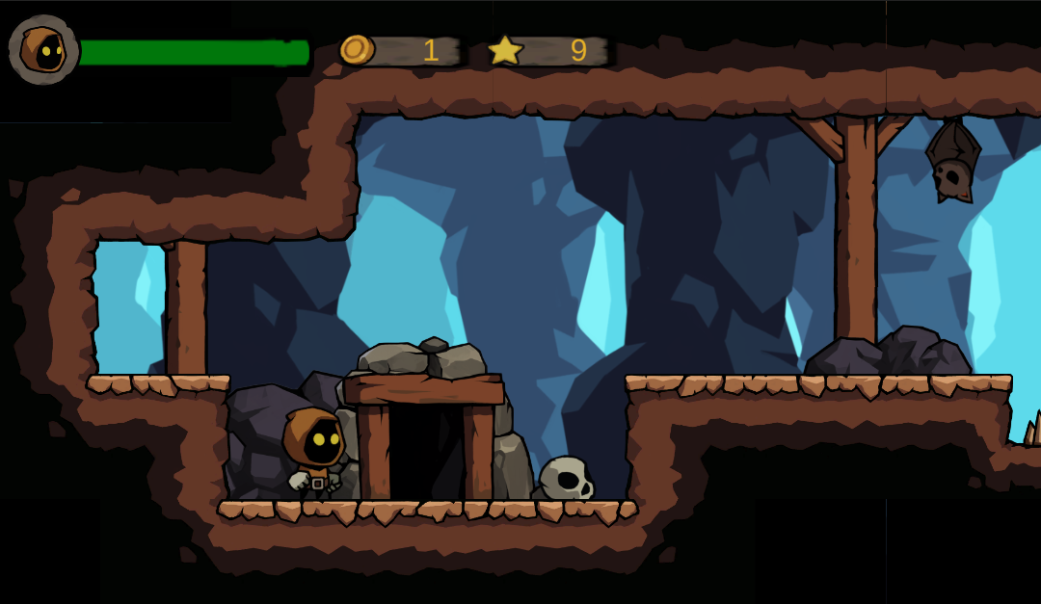
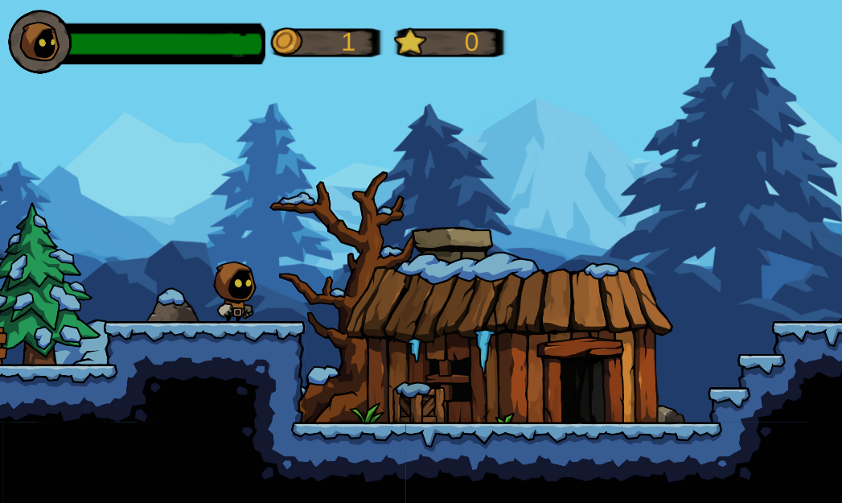
Erste Ergebnisse
Unterschiedliche Level basierend auf verschiedene Gebiete
Variierende Gegnermechaniken
Collectables

Slide 5
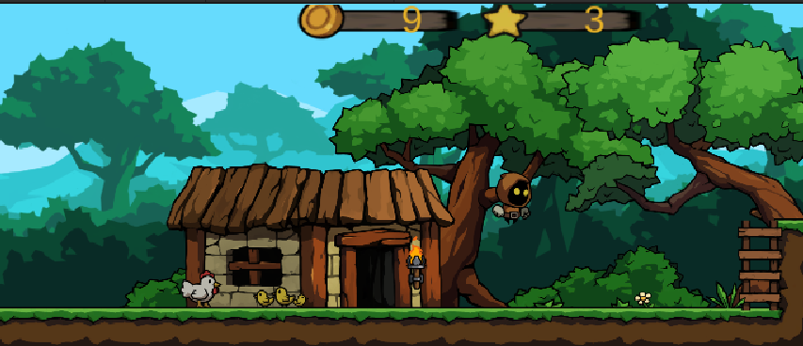
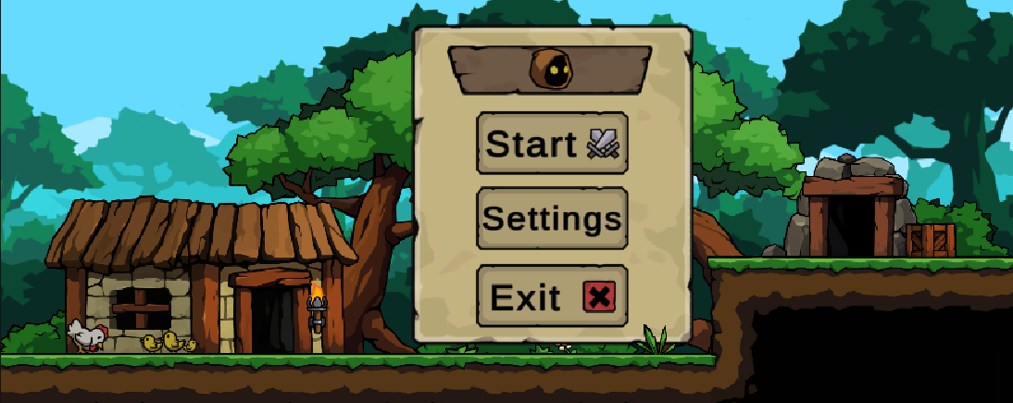
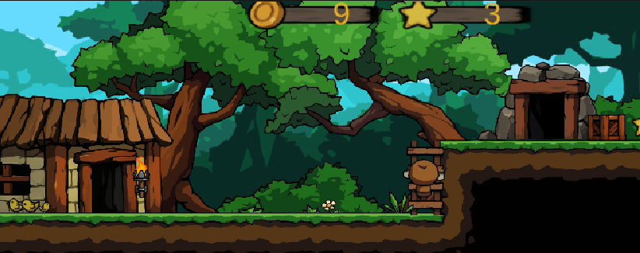
Erste Ergebnisse

Slide 6
(Gelöste) Herausforderungen
Hitbox muss der Animation angepasst sein
Gegner sollen erst reagieren wenn der Spieler in Reichweite ist
Merken welche Sterne gesammelt wurden, sodass es nicht doppelt möglich ist
Anfangs wer das Arbeiten mit Canvas für die UI schwierig

Slide 7
Zeit-/ Meilensteinplan
Levelauswahlmenü
Bosskampf
Dokumentation

Slide 8
Vielen Dank für Ihre Aufmerksamkeit!

